Slide 1
Деловая игра
«Инновации в системе образования и их роль в профессиональном развитии педагога»

Slide 2
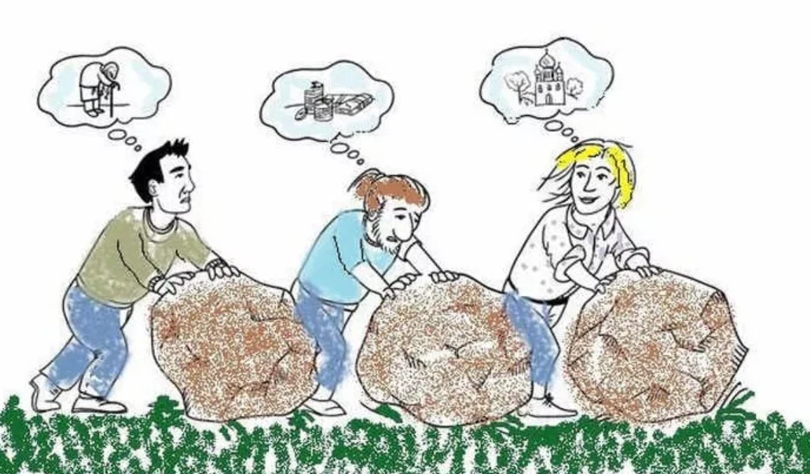

Slide 3
ДЕЛЕНИЕ
НА ГРУППЫ

Slide 4
«Диагностика инновационной готовности учителя». Работа в группах-5 мин
1) Первая группа "Профессиональная готовность".
Вопрос: Какие знания, умения необходимы педагогу для работы в режиме инновационной деятельности?
2) Вторая группа "Условия для успешной инновационной деятельности".
Вопрос: Какие условия необходимо создавать в школе для стимулирования развития инноваций?
3) Третья группа "Результаты инновационной деятельности".
Вопрос: Какие ключевые проблемы жизнедеятельности школы поможет решить инновационная деятельность?
4.Выступление спикеров групп до 4 минут

Slide 5
Игра с названиями и определениями инноваций.

Slide 6
Синквейн «Инновация»

